Slide 1

C# => (C++)² ?
Frederico Gomes
Software Developer - Radix

Slide 2

Mas antes… Quem sou eu???

Slide 3
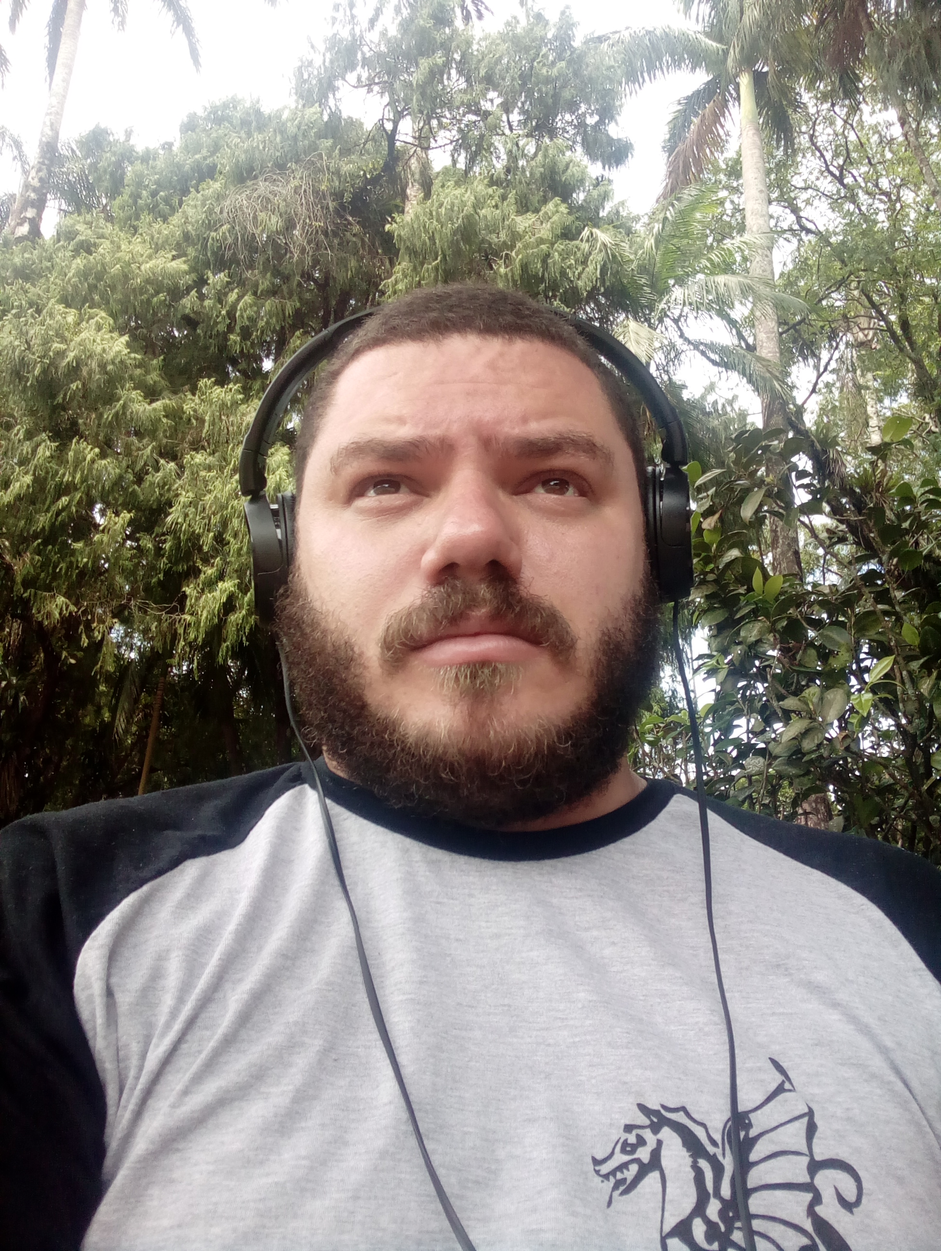
Analista de Software na Radix
Graduado em Tecnologia da Informação pela FAETERJ
Entusiasta de tecnologia, ciência e ficção

Slide 4
Objetivos
Apresentar a linguagem
Apresentar um pouco do mercado
Mostrar recursos da linguagem

Slide 5
C# => (C++)^2 ?

Slide 6
Um breve histórico
Década de 90 - Microsoft tinha diversas tecnologias e linguagens para resolver problemas diferentes.
JAVA - Agradou muito a Microsoft, que assinou um acordo com a SUN para uso do JAVA.
J++ - Microsoft contrata Anders Hejlsberg (Pai do Delphi) para criar uma versão propria do JAVA, para comunicação com bibliotecas nativas. J++ só era compatível com ambiente Windows.
Processo - J++ violava a licença da SUN que processou a Microsoft
.NET - Microsoft desiste do Java e cria uma nova plataforma para ser base de suas soluções
COOL - C-like Object Oriented Language, futuro C#

Slide 7
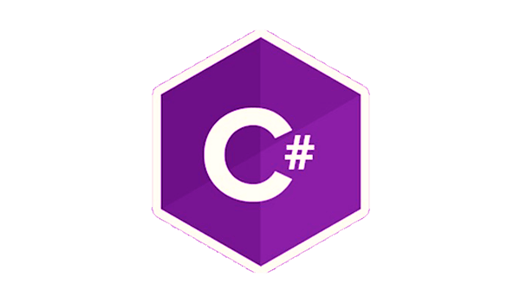
Linguagem e ecossistema

Slide 8

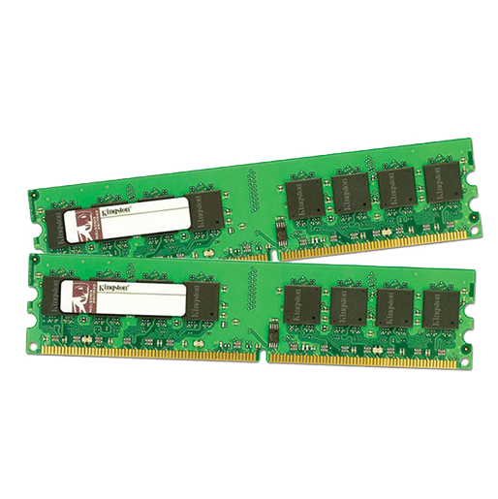


Características
Orientação a objetos
Gerenciamento de memória
Roda em máquina virtual
Ambiente: Framework .NET

Slide 9
Compilação
C# é compilado para linguagem intermediária
CIL (Common Intermediate Language)
CIL é executado e gerenciado por máquina virtual
CLR (Common Language Runtime)
CRL converte CIL para código de máquina usando JIT (Just in Time)
CLR faz comunicação entre a aplicação e o sistema operacional
JIT faz com que o código execute com o desempenho máximo

Slide 10
Uso do C#
Aplicações Desktop: WPF, Windows Forms
Aplicações Web: Aspnet MVC, Web forms, Blazor
APIs e Web Services: Aspnet Web Api, WCF
Jogos: Unity, Godot
Aplicativos Móveis: Xamarin

Slide 11


Ambiente de Desenvolvimento
.NET Framework
Visual Studio (Recomendado), VS Code
GIT

Slide 12
Mercado de Trabalho
Como conquistar uma boa oportunidade?
Vontade de aprender
Conhecer alguma linguagem de programação (C#?) e as ferramentas ligadas a ela
Estudar as boas práticas de desenvolvimento
Vencer a ansiedade de querer aprender tudo de uma vez só

Slide 13
Dicas de estudo e aperfeiçoamento
C# - estruturas básicas
Orientação a Objetos
Padrões de Projeto
S.O.L.I.D
API Rest
HTML, CSS, JS
SQL e SQL SERVER
Programação Assíncrona
Participar de eventos e trocar conhecimento

Slide 14

Obrigado!
Frederico Gomes
freddericogomes@hotmail.com
https://www.linkedin.com/in/gomes-frederico/
+55 24 988156016

